Slide 1
HELHETLIG PÅRØRENDESTØTTE I RINGERIKE KOMMUNE
Julie Hildeskår, prosjektleder

Slide 2
AGENDA
Bakgrunn for prosjektet (Leve hele livet)
Hvem er de pårørende?
Mål for prosjektet
Kort om nåsituasjonen
Organisering veiledningssenter
Forslag til nytt tjenestedesign avlastning
Notes:
Tematikken knytter seg til en av de store samfunnstrendene i vår tid; hvordan den demografiske utviklingen gjør det nødvendig å ta grep for å opprettholde det offentlige velferdsnivået. Hva kan vi forvente av pårørende i framtiden og hvordan sikrer vi løsninger som ivaretar at pårørende både kan yte omsorg, og samtidig ivareta egen helse og livsutfoldelse? Hvilken rolle spiller kvinners omsorgsinnsats?
Pårørendeomsorgen er en forutsetning for velferdsstatens bæreevne som både samfunnet og helsetjenestene må anerkjenne betydningen av.

Slide 3
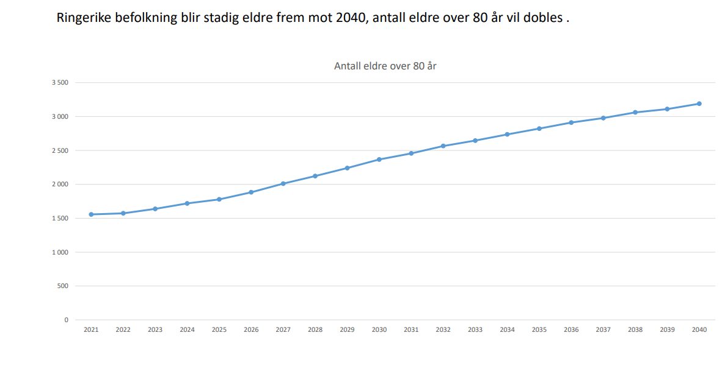
Fakta – befolkningsutvikling Ringerike
Kilde: Ringerike Kommunestyre 30.09.21 Presentasjon Strukturendringer helse

Slide 4
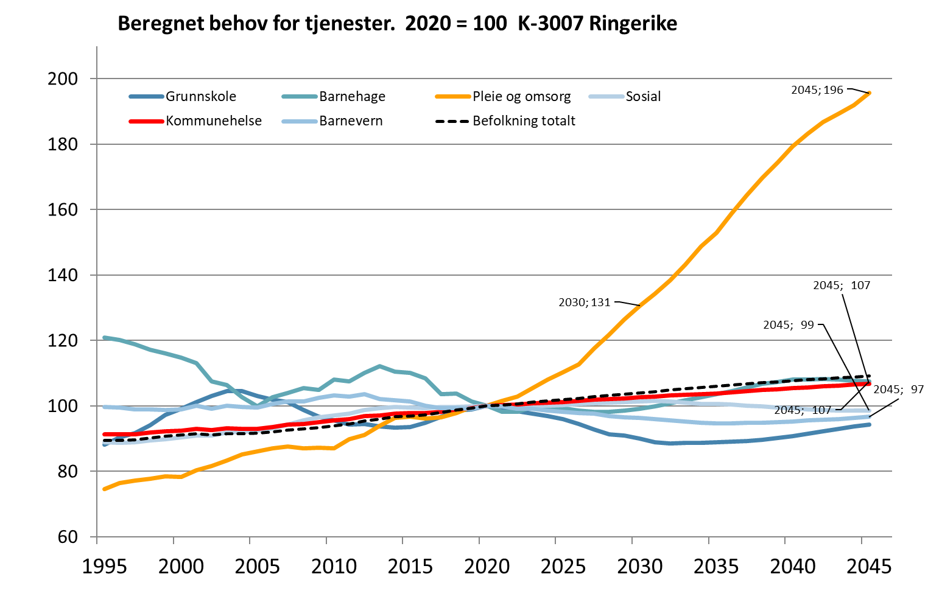
Framskrivning behov for kommunale tjenester

Slide 5
FAMILIEOMSORGSKOEFFISIENTEN
Notes:
Det er de eldre over 85 år som antas å ha de største omsorgsbehovene i befolkningen, og personer i alderen 50–66 er de som i størst grad yter pårørendeomsorg til de eldre. Undersøkelser tyder på at det vil være færre pårørende til å yte omsorg for flere eldre i framtiden. FN bruker en familieomsorgskoeffisient for å si noe om hvilket potensial som ligger i familieomsorgsevnen i et land. Denne uttrykker forholdet mellom antall personer i aldergruppen 50–66 år og antall personer som er 85 år og eldre. Forskere som tok utgangspunkt i et strategisk utvalg norske kommuner, fant at familieomsorgskoeffisienten vil falle drastisk fram mot 2040, se figur 14.1.

Slide 6
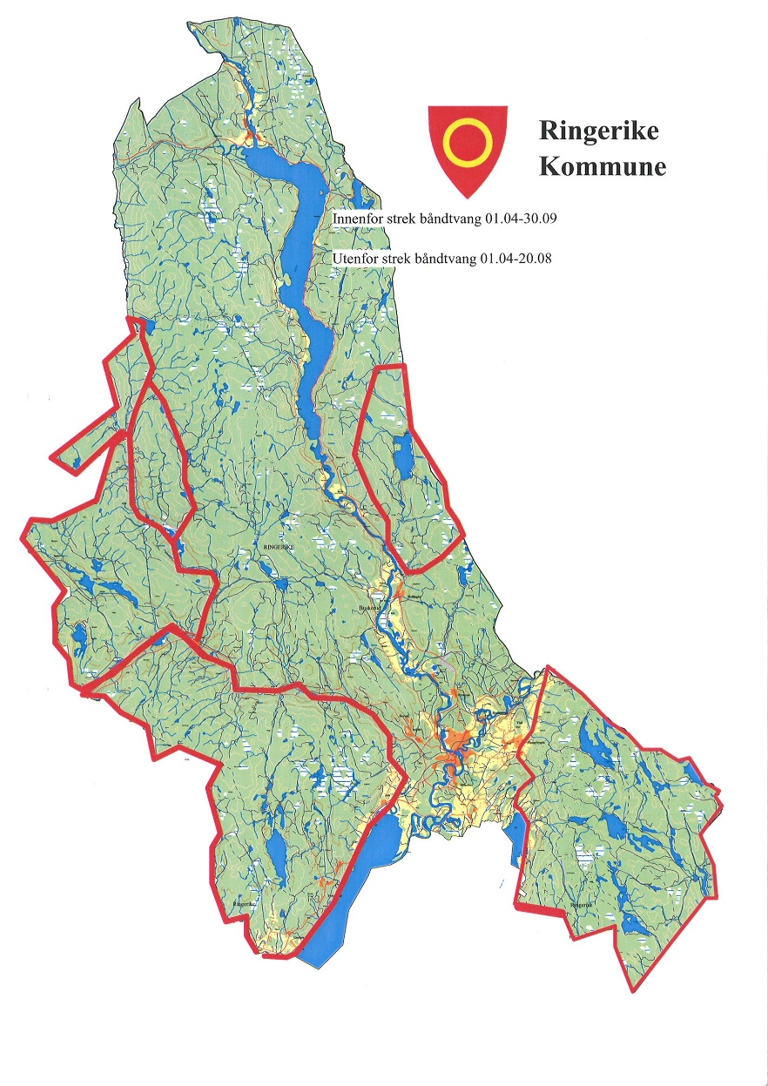
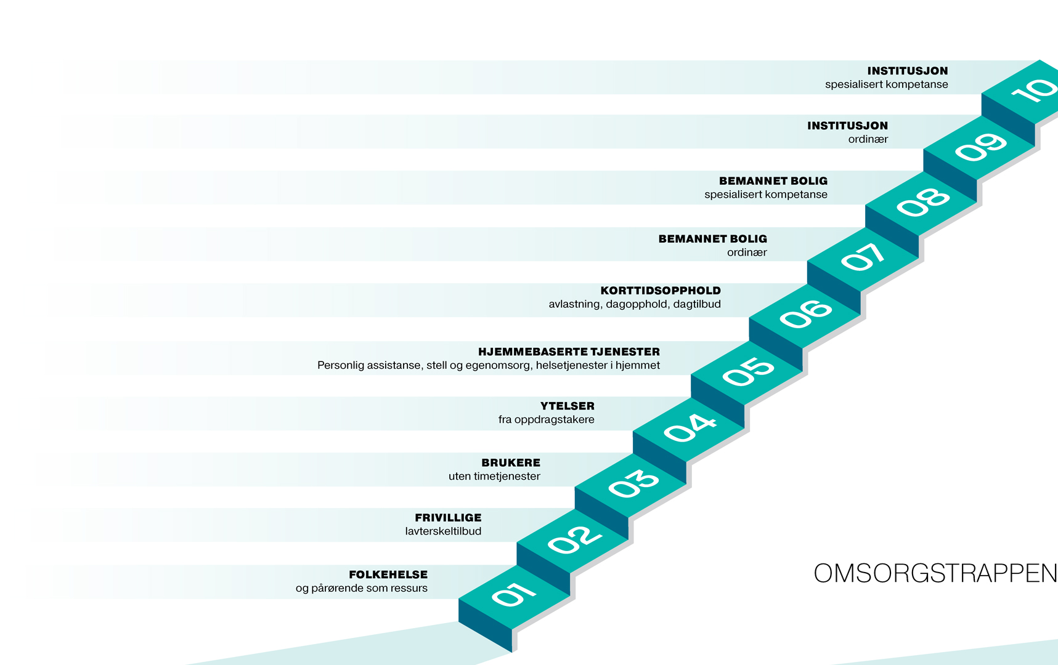
Samfunnsreform
Notes:
Tenke nytt og gjøre nytt: Kommunen arbeider med tjenesteutvikling, digitalisering, velferdsteknologi og tilpasninger til morgendagens demografi
I tråd med målet om at flere skal bo hjemme lenger, utprøves flere steder digital hjemmeoppfølging og velferdsteknologi i hjemmet. Dette kan lette omsorgsbyrden for pårørende, men det stilles samtidig krav om digital kompetanse, og mange opplever at de må hjelpe til med digitale utfordringer i tillegg til annen hjelp.

Slide 7
HVEM ER DE PÅRØRENDE?
Pårørende er nærstående – både familie og venner – i livet til personer som er syke, har funksjonsnedsettelse eller rusproblemer
Lovverket på helse- og omsorgsfeltet skiller mellom:
Pårørende
Nærmeste pårørende
Pårørende med særlig tyngende omsorgsarbeid
Notes:
Nasjonal pårørendestrategi viser til at «pårørende er nærstående – både familie og venner – i livet til personer som er syke, har funksjonsnedsettelse eller rusproblemer». Det kan være mennesker i alle aldre, også barn. Noen er pårørende til mennesker som bor i en institusjon eller omsorgsbolig, mens andre bor sammen med den de er pårørende til. Noen støtter og hjelper sine nære med praktiske gjøremål av og til, mens andre har omfattende omsorgsoppgaver over tid.
Pårørendeomsorg kan spenne fra hjelp til praktiske gjøremål, som for eksempel vedlikeholdsarbeid eller innkjøp, til oppfølging, samtale og støtte. Flere pårørende utfører også medisinske og helserelaterte oppgaver. Den største gruppen av pårørende er pårørende til gamle foreldre, og det er de eldste i befolkningen som mottar mest pårørendeomsorg. Det er også mange som er pårørende til barn, søsken, ektefelle eller partner. Mange er også pårørende til kronisk syke, alvorlig somatisk eller psykisk syke, eller personer med funksjonsnedsettelser, rusavhengighet eller spillavhengighet
Pårørende er deg og meg – naboen og kollegaen din, vennen til sønnen din og den eldre damen som bor med en ektemann med demens. De aller fleste av oss vil være pårørende i løpet av livet. Mens noen er pårørende i korte perioder, er andre pårørende store deler av livet.
Pasienter og brukere har fått stadig sterkere individuelle rettigheter i lovverket. På samme tid har det offentliges ansvar for sine innbyggere blitt utvidet og skjerpet gjennom nye pliktbestemmelser for både de kommunale helse- og omsorgstjenestene og spesialisthelsetjenesten.
Lovverket på helse- og omsorgsfeltet skiller mellom pårørende, nærmeste pårørende og pårørende med særlig tyngende omsorgsarbeid. De ulike pårørenderollene utløser ulike rettigheter og plikter. Pårørende kan også i enkelte tilfeller ha flere roller, for eksempel kan man både være nærmeste pårørende og være pårørende med særlig tyngende omsorgsarbeid. Omfanget av pårørendes rettigheter avhenger blant annet av pasientens alder, om pasienten har samtykkekompetanse og i så fall hva pasienten har samtykket til. Helse- og omsorgstjenesten vil uansett ha plikt til å tilrettelegge for at pårørende får sine rettigheter oppfylt.
Når noen man står nær blir syk eller får et hjelpebehov, vil det som regel føles både godt og naturlig å hjelpe og bistå med det man kan. Familieomsorg og omsorg fra andre nære er en betydelig ressurs i et samfunnsperspektiv og en verdi vi ønsker å støtte opp om. Vi ønsker oss et samfunn som gir plass til og verdsetter denne omsorgen. Samtidig kan dette omsorgsansvaret bli for stort. Mens voksne pårørende har blitt omtalt som et usynlig hjelpekorps, har barna blitt beskrevet som de glemte barna. Det er viktig at vi ser disse pårørende – både barn og unge, voksne og eldre – tidlig nok og før de selv utvikler sykdom eller andre problemer.
Omsorg og hjelp som ytes av pårørende – både venner og familie – omtales ofte som den uformelle omsorgen. Denne innsatsen står sterkt og estimeres til å være på størrelse med den profesjonelle omsorgen i de kommunale omsorgstjenestene i Norge. Det er fortsatt kvinner som påtar seg de tyngste omsorgsoppgavene i familien. Med en økende andel eldre i befolkningen, utfordringer med å rekruttere tilstrekkelig med fagpersonell og økt press på tjenestene, er det av stor betydning at den uformelle omsorgen opprettholdes på dagens nivå. Dette blir ofte omtalt som den største utfordringen på omsorgsfeltet.
Pårørende er mennesker i alle aldre – barn og unge, unge voksne, voksne og eldre. Noen er pårørende til mennesker som bor i institusjon eller omsorgsbolig, andre bor sammen med den de er pårørende til. Noen støtter og hjelper sine nære med praktiske ting en gang innimellom. Andre har omfattende omsorgsoppgaver over tid.
Ifølge SSB vil framtidens eldrebefolkning sannsynligvis være annerledes sammensatt enn dagens eldre. De vil ha høyere utdanning, bedre økonomisk situasjon og bedre boforhold enn tidligere. Det ser også ut til at eldre klarer seg bedre med egen sykdom enn før, og er bedre i stand til å håndtere utfordringer i hverdagen. Dette kan ha betydning for pårørendeinnsatsen overfor denne gruppen og for det å være en eldre pårørende.
Med en økende andel eldre i befolkningen, vil flere voksne sannsynligvis måtte kombinere arbeid med omsorgsoppgaver. Dette er blitt omtalt som «den nye tidsklemma» (Gautun og Hernes 2006). Personer i alderen 40–69 år står for en stor andel av ulønnede årsverk og timebruk innen uformell omsorg.

Slide 8
Pårørende med særlig tyngende omsorgsarbeid:
Foreldre med omsorg for syke og/eller barn med redusert funksjon (0 – 18 år)
Pårørende som yter omsorg til egen ektefelle/samboer
Andre omsorgsytere, for eksempel personer med omsorg for foreldre, søsken eller andre omsorgstrengende

Slide 9
STØRRELSE PÅRØRENDEARBEID
Uformell, ulønnet hjelp eller tilsyn i Norge er beregnet til å utgjøre 136 000 årsverk.
Kommunale omsorgstjenester rundt 142 000 årsverk
Kilde: (Hjemås, Holmøy et al. 2019).
Notes:
I Levekårsundersøkelsen for helse blir et utvalg spurt om de yter regelmessig praktisk hjelp til eller tilsyn med syke, funksjonshemmede eller eldre utenfor og/eller innenfor husholdningen. Svarene viser at:
Til sammenligning utgjør:

Slide 10
PÅRØRENDES BEHOV
Behov for å bli mer sett og hørt. Flere pårørende beskriver å stå i vanskelige situasjoner og ønsker å bli møtt med empati og respekt
Mer informasjon og veiledning, slik at de lettere kan forstå hvordan de best kan hjelpe. I noen tilfeller opplever pårørende at taushetsplikten kommer i veien for et godt samarbeid.
Trygghet for at bruker blir ivaretatt på en god måte og får et kvalitativt godt tilbud. I dette ligger både god behandling og omsorg, kompetanse hos personalet og forutsigbarhet i tilbudet.
Pårørende til mennesker med behov for sammensatte tjenester bruker mye tid på å koordinere tjenestene og etterlyser en koordinator. Mange bruker mye tid på å dokumentere behov og peker på behov for forenkling av slik dokumentasjon.
Behov for å ha større oppmerksomhet på hele familien når et familiemedlem lider av en sykdom. Flere er også opptatt av at familier har behov for psykososial støtte.
Bedre informasjon om muligheter og hjelpetilbud, samt en definert kontaktperson i tjenestene.
Behov for økonomisk rådgvining og informasjon om rettigheter – hjelp til å finne fram i systemet, samt gode stønadsordninger.
Notes:
Innspillene viser videre at pårørendes omsorgsinnsats kan bli så omfattende eller krevende at den pårørende får utfordringer med å ivareta egne behov. Omfattende omsorgsansvar kan medføre isolasjon, redusert mulighet til å følge opp andre forpliktelser, enten på jobb eller i familien, og få muligheter for fritid og ferie. Videre kan det å være pårørende i en krevende situasjon bringe med seg vanskelige følelser, stigma og dilemmaer som medfører høy grad av emosjonelt stress – ofte over tid.
Innspill til strategien viser at mange pårørende har behov for å bli mer sett og lyttet til enn de blir i dag. Flere pårørende beskriver i sine innspill at de står i svært krevende situasjoner og etterlyser større grad av empati og respekt i møtet med tjenestene.
Flere organisasjoner påpeker at pårørende har viktig kunnskap og informasjon om den de er pårørende til og som det er av stor betydning for tjenestene å lytte og kjenne til. Slik kan pårørende også veilede ansatte/tjenestene. Innspill viser også at en del pårørende opplever at deres omsorgsinnsats på mange måter tas for gitt.
Brukeren og familien får sjelden definert behovet selv (Hansen, Jensen et al. 2019) og har lite påvirkningskraft på når og hva de får av hjelp (EGGS design 2018).
Brukernes egne perspektiver inkluderes i liten grad i utformingen av den enkeltes tjenestetilbud, noe som hindrer tilpasninger til den enkeltes helhetlige livssituasjon (Follesø 2010).
Innspill fra pårørende selv viser at mange ønsker å bli involvert i behandling og oppfølging, men at de opplever at de ikke blir sett på som en partner i dette arbeidet, men heller en motpart.
Innspillene til strategien viser at mange pårørende har behov for mer informasjon om tilgjengelig tjenestetilbud, mer kunnskap om sykdom og behandling, veiledning fra helse- og sosialpersonell, samt behov for å treffe og snakke med mennesker i samme situasjon.
Studier viser for eksempel at kommunikasjonsproblemer, forandret atferd hos brukeren og sorgen over å miste sin kjære slik han eller hun var, kan være svært krevende for pårørende følelsesmessig.
Innspill fra pårørende viser videre at mange opplever det som krevende å få oversikt over relevant lovverk. Pårørende etterlyser også informasjon og veiledning om støtteordninger, om hvordan systemene fungerer og om rettigheter, samt tydeligere kontaktpunkter inn til tjenestene. Mange opplever at informasjon om tjenester og hjelpesystemet er mangelfull, tilfeldig og personavhengig, og at de selv må finne og koordinere hjelpen. Flere har pekt på behov for økonomisk rådgivning.
Pårørende og familiers økonomiske situasjon kan endre seg som følge av langvarig sykdom. Store eller langvarige omsorgsoppgaver kan medføre at utdanning må utsettes eller gi redusert arbeidstilknytning, som igjen kan påvirke de pårørendes og familiers økonomi.
Gjennom tidlig oppfølging av sårbare pårørende kan man unngå at også den pårørende får egne utfordringer eller at helseutfordringer forverres.
Tidlig identifisering av pårørende har også betydning for et godt samarbeid mellom pasient, pårørende og helse- og omsorgstjenesten og for å kunne mobilisere og involvere pårørende i behandling og oppfølging. Det finnes ulike verktøy for å bidra til at ansatte i helse- og omsorgstjenesten er bevisst på dette. Pårørendesenteret i Oslo har utarbeidet et eget skjema som en sjekkliste og plan for videre samarbeid med pårørende.
Pårørendesenteret i Stavanger har utviklet e-læringskurset «Pårørendeprogrammet» for ansatte i helse- og omsorgstjenesten i kommuner og helseforetak, som blant annet dekker identifisering og involvering av pårørende.

Slide 11
VANLIGE HELSEUTFORDRINGER HOS PÅRØRENDE:
Søvnproblemer, konsentrasjonsvansker, nedsatt energinivå
Bekymring, stress, angst, depresjon
Ulike smertetilstander, nedsatt immunforsvar, kostholdsrelaterte problemer
Notes:
Pårørendealliansens undersøkelse har vist at 63 prosent av de pårørende opplever dårligere helse sammenlignet med før de inntok en pårørenderolle. Tallene viser videre at 62 prosent av pårørende føler at de er konstant på vakt, mens 58 prosent er stresset på grunn av for stor omsorgsbelastning. 56 prosent sliter med søvnproblemer og 48 prosent føler at de ikke får prioritert seg selv (Pårørendealliansen 2019).
Helsepersonell bør snakke med pårørende om hva de kan gjøre for å ivareta sin egen helse og forebygge egen helsesvikt. Det bør komme frem at ulike pårørende vil ha forskjellige behov. Å forebygge helsesvikt kan for eksempel handle om å involvere det sosiale nettverket sitt i større grad, komme i bedre fysisk form eller å delta på kurs i mestring av belastning. For enkelte pårørende kan det å forebygge egen helsesvikt innebære at de får avlastning, enten fra helse- og omsorgstjenestene eller fra nærstående.
Gruppebaserte tilbud for pårørende bør utvikles i et samarbeid mellom fagpersoner og relevante brukerorganisasjoner. Aktuelle temaer for opplæring:
Hjelpeapparatet, rettigheter og støtteordninger
Vanlige reaksjoner hos pårørende
Mestringsstrategier hos pårørende
Sykdom, behandling, oppfølging, hjelpemidler, velferdsteknologi
Kommunikasjon og samhandling
Ivaretakelse av egen helse, parforhold og eventuelt foreldrefunksjon
Barn som pårørende
Informasjon om andre aktuelle tilbud
Helsepersonell bør snakke med pårørende om at mange pårørende har nytte og glede av å møte andre i samme situasjon. Pårørende bør få skriftlig informasjon om aktuelle lokale tilbud som:
Bruker- og pårørendeorganisasjoner og selvhjelpsgrupper
Frivillige organisasjoner
Pårørendesentre, samtalegrupper, osv.
Aktuelle nettsider med nettchat ol.
Lærings- og mestringstilbud ved helseforetak eller i kommuner

Slide 12
MÅL MED PROSJEKTET
Etablere et veiledning- og rådgivningssenter for brukere og pårørende
Utvikle avlastningstilbudet i Ringerike kommune til å bli tidsriktig, tilpasset og virkningsfullt

Slide 13
SLUTTBRUKER
Alle pårørende med krevende omsorgsoppgaver inkluderes som sluttbruker, uavhengig av pasient/brukers alder og årsaken til omsorgsbehovet

Slide 14
Gjennomgang nåsituasjon og behov
Medvirkning på ByLab
Hvordan er det å være pårørende i Ringerike kommune?
1) Det er ensomt å være pårørende
2) Pårørende har et stort behov for informasjon
3) Det er viktig å identifisere hvem de pårørende er tidlig nok
4) Tjenestene må være av høy faglig kvalitet for å oppleve trygghet
Spørreundersøkelse:
Bekymret for helse og fungering for den de er pårørende til
Tilstrekkelig med aktivitet tilpasset sitt behov?
Godt nok ivaretatt av tjenestene? God nok kompetanse?
Over halvparten er bekymret for egen helse
Notes:
1) Det er ensomt å være pårørende
Mye ansvar
Vanskelig å holde på venner
Behov for hjelp til å koordinere
De pårørende må bli tatt på alvor, bli hørt, respektert og sett på som en ressurs
2) Pårørende har et stort behov for informasjon
Vet ikke hvor de kan ta kontakt
3) Det er viktig å identifisere hvem de pårørende er tidlig nok
Fange opp tidlig nok
Det er slitsomt å stå alene, de er redde og har mange bekymringer
4) Tjenestene må være av høy faglig kvalitet for å oppleve trygghet
Kontinuitet i personalet (både avlastning og hjemmesykepleie)
Aktivitetstilbud som er tilpasset brukeren
Tilbud til brukere som er i samme situasjon (feks lik diagnose) kan få tilbud om å komme på avlastningsopphold samtidig

Slide 15
KONKLUSJON KARTLEGGING
Det er mange tjenester og instanser som involverer pårørende i Ringerike kommune og det eksisterer tilbud som er rettet kun mot de pårørende i dag (avlastning i institusjon, pårørendeskole for personer som har demens).
Det er vanskelig å identifisere de pårørende som trenger avlastning tidlig nok
Det er ensomt å være pårørende
De pårørende har et stort behov for informasjon
For de pårørende er det viktig med faglig god kvalitet i tjenestene
Det bør være kontinuitet i personalet, både på avlastningsopphold og i hjemmetjenesten
Det bør være aktivitetstilbud som er tilpasset brukeren
For eldre er det lite fleksibilitet i avlastningstilbudet, da tilbudet stort sett er døgnbaserte rullerende opphold på institusjon i 14 dager om gangen
For barn og unge er det et noe mer variert tilbud med rullerende døgnbasert avlastning i institusjon, private avlastere i eget hjem og tilbud ved Fossen Friluft. Men også her er det et behov for mer fleksibilitet
Notes:
Fleksible avlastningsordninger kan være at det kommer noen hjem til bruker/pasient for å være hjemme noen timer på ettermiddag/kveld/helg når den pårørende har gjøremål eller sosiale tilstelninger/arrangementer utenfor huset. Eller det kan være dagsentertilbud som er åpent på kveldstid eller i helgen. Det er viktig å møte bruker/pasient der de er og at tilbudet er individuelt tilpasset etter behov.

Slide 16
INFORMASJONS- OG VEILEDNINGSSENTER
Organiseres i helse- og boligforvaltningen
Legges under koordinerende enhet
Senter på telefon, kan avtale fysiske møter ved behov
Innhold:
Veiledning og informasjon, ikke behandlende samtaler
Ikke et klageorgan, men kan informere om klagemuligheter og veilede
Fasilitere pårørendeskole, arrangementer og kurs ved å koordinere eksisterende ressurser som demenskoordinator, palliasjonskoordinator, frisklivssentral, frivilligkoordinator og annen spesialkompetanse vi har i de forskjellige enhetene for eksempel rus, psykiatri, autisme og rehabilitering
Opprette kontakt og samarbeid med pasientorganisasjoner i forhold til pårørendearbeid
Notes:
Temaer for opplæring og veiledning kan være kunnskap om sykdom og behandling, kommunikasjon i familien, hvordan støtte den som er syk og eventuelt motivere til å følge opp behandling, hvordan håndtere symptomer og avvikende atferd i familien, hvordan forebygge tilbakefall, problemløsningsstrategier og krisehåndtering. Pårørende med barn har ofte skole som tema.
I tillegg til å være et senter for pårørende skal det også være et senter for brukere med blant annet veiledning, opplæring og råd for hvordan planlegge for egen alderdom, hvordan en kan bo hjemme lengst mulig og hvilken bistand som er mulig å få supplement av.

Slide 17
NYTT TJENESTDESIGN AVLASTNINGSTILBUD
Avlastningstilbud i hjemmet (timesbasert)
Dagsentertilbud kveld/helg

Slide 18
AVLASTNINGSTILBUD I HJEMMET (TIMEBASERT)
Avlaster kommer til hjemmet til bruker/pasient de timene pårørende har behov for avlastning
Avlastningen kan bestilles via en digital løsning hvor ledige timer til avlastning er oppført i en kalender. Evt om Digihelse som vi allerede har kan benyttes
Når avlaster allerede er i hjemmet kan denne kombinere avlastningen med praktisk bistand, hverdagsrehabilitering/hverdagsmestring, hjemmetjenester, fritidskontakt etc dersom pasienten har behov for det

Slide 19
DAGSENTERTILBUD KVELD
Vi har tre dagsenter i kommunen
Gleden på Austjord
Solsikken på Heradsbygda
Soknatunet
Endre åpningstider slik at bruker kan være der fra formiddag til ettermiddag/kveld

Slide 20
Mer informasjon?
Se hjemmesiden til Ringerike kommune
https://www.ringerike.kommune.no/innhold/helse/tjenester-i-hjemmet/stotte-til-parorende/
https://www.ringerike.kommune.no/innhold/helse/leve-hele-livet/

Slide 21
Avslutning og takk!
Takk for oppmerksomheten!

